Slide 1
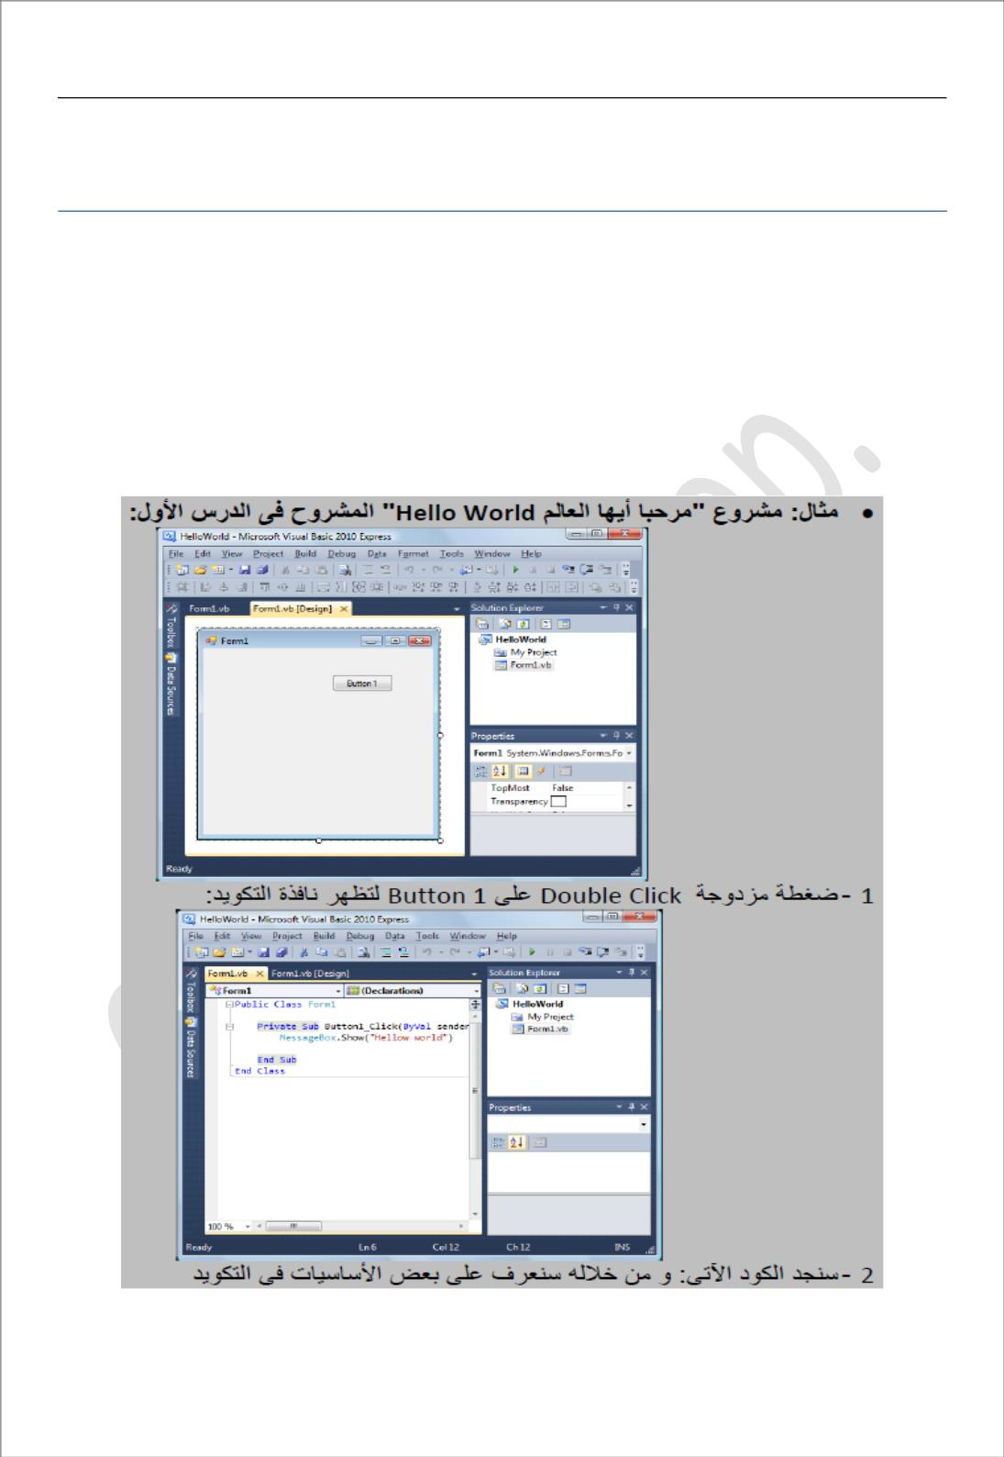
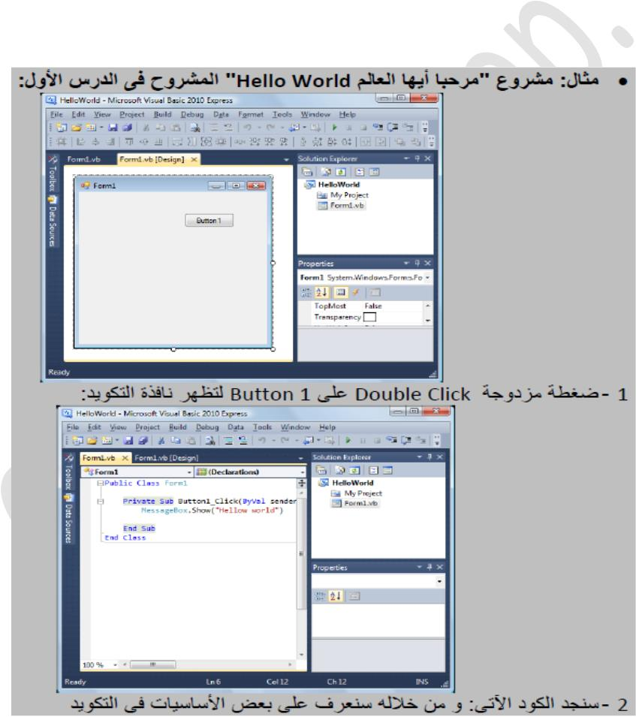
Assistant Lecturer
Visual Basic
university of Diyala /College of Engineering
Omar A. Imran
Department of Chemical
Second Class
2018 – 2019
Events الـ عن مقدمة#
صꢆالخ( الكود ) ꢅꢈالبرمج رةꢇالش ꢅبꢆكت يꢀ خطوة ꢄأو ꢂꢃ ꢁالدر هذا يꢀ أكثر سنتعرف
"ꢊحد ىꢎꢃ تعتمد ꢉبرام " ꢍ تعرف ꢉبرام Visual Basic Expressꢋمꢌꢈ ꢊꢈح، ꢉمꢆلبرنꢆب
“Event Driven Programs”
و ، ꢐسꢇن ندوزꢈالو ꢂم أو آخر ꢉمꢆبرن ꢂم رꢈꢈتغ أو زر ꢅضغط ꢏمث Event ꢊالحد هذا ꢂكوꢈ
.ꢊالحد هذا ꢄهꢆتجꢈ أو ꢍꢈستج ꢂأ ꢆإم ꢋمꢌم ꢉمꢆالبرن ꢂكوꢈ
Trail Version
Trail Version
Trail Version
Trail Version
Trail Version
Trail Version
Trail Version
Trail Version
Trail Version
Trail Version
Trail Version
Trail Version
Trail Version
31

Slide 2
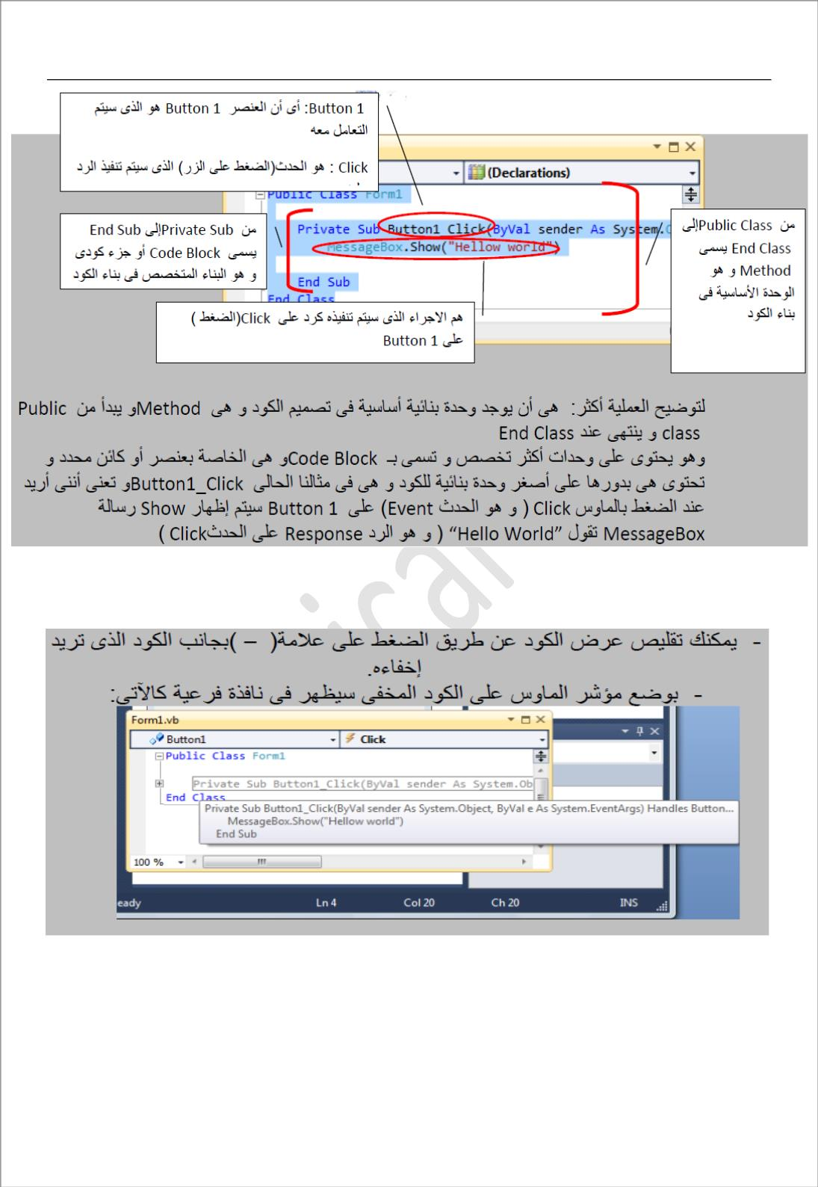
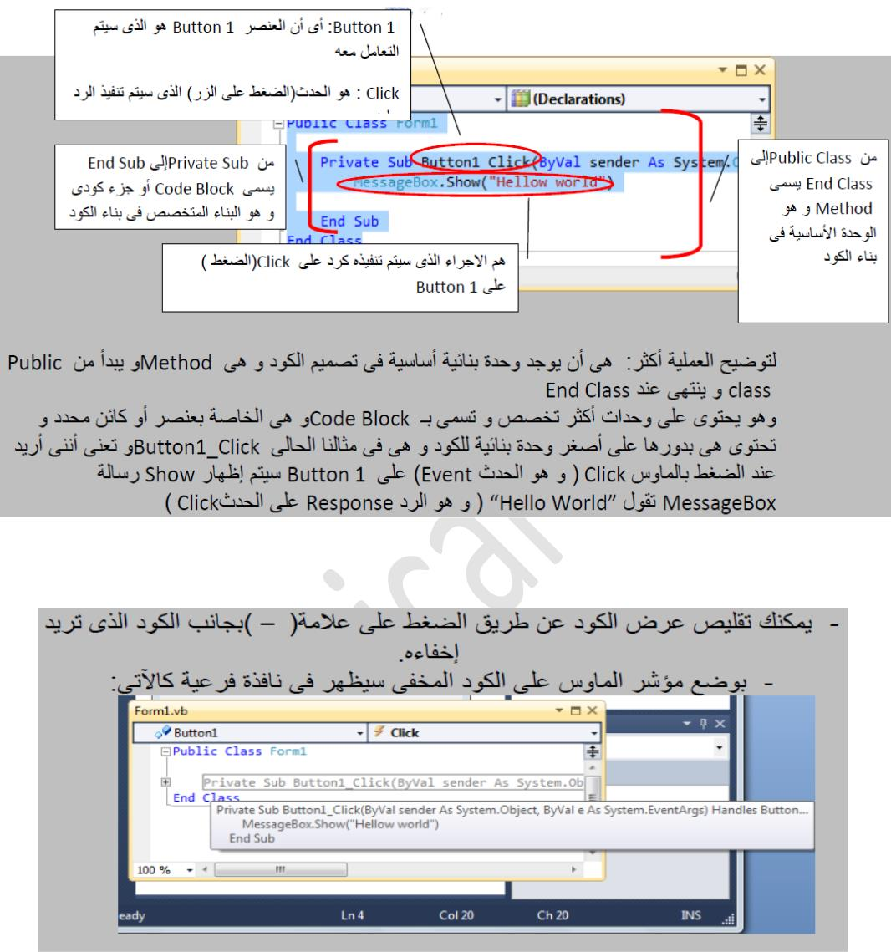
Assistant Lecturer
Visual Basic
university of Diyala /College of Engineering
Omar A. Imran
Department of Chemical
Second Class
2018 – 2019
Trail Version
Trail Version
Trail Version
Trail Version
Trail Version
Trail Version
Trail Version
Trail Version
Trail Version
Trail Version
Trail Version
Trail Version
Trail Version
ودꢀꢁا فذةꢃن ꢂم ودةꢆꢁا و F7 ىꢅع ضغطꢁا طريق ꢂع ودꢀꢁا فذةꢃن ىꢁإ ꢄتصميꢁا فذةꢃن ꢂم تحولꢁا نكꢀيم- •
Shift+F7طريق ꢂع ꢄتصميꢁا فذةꢃن ىꢁإ
32

Slide 3
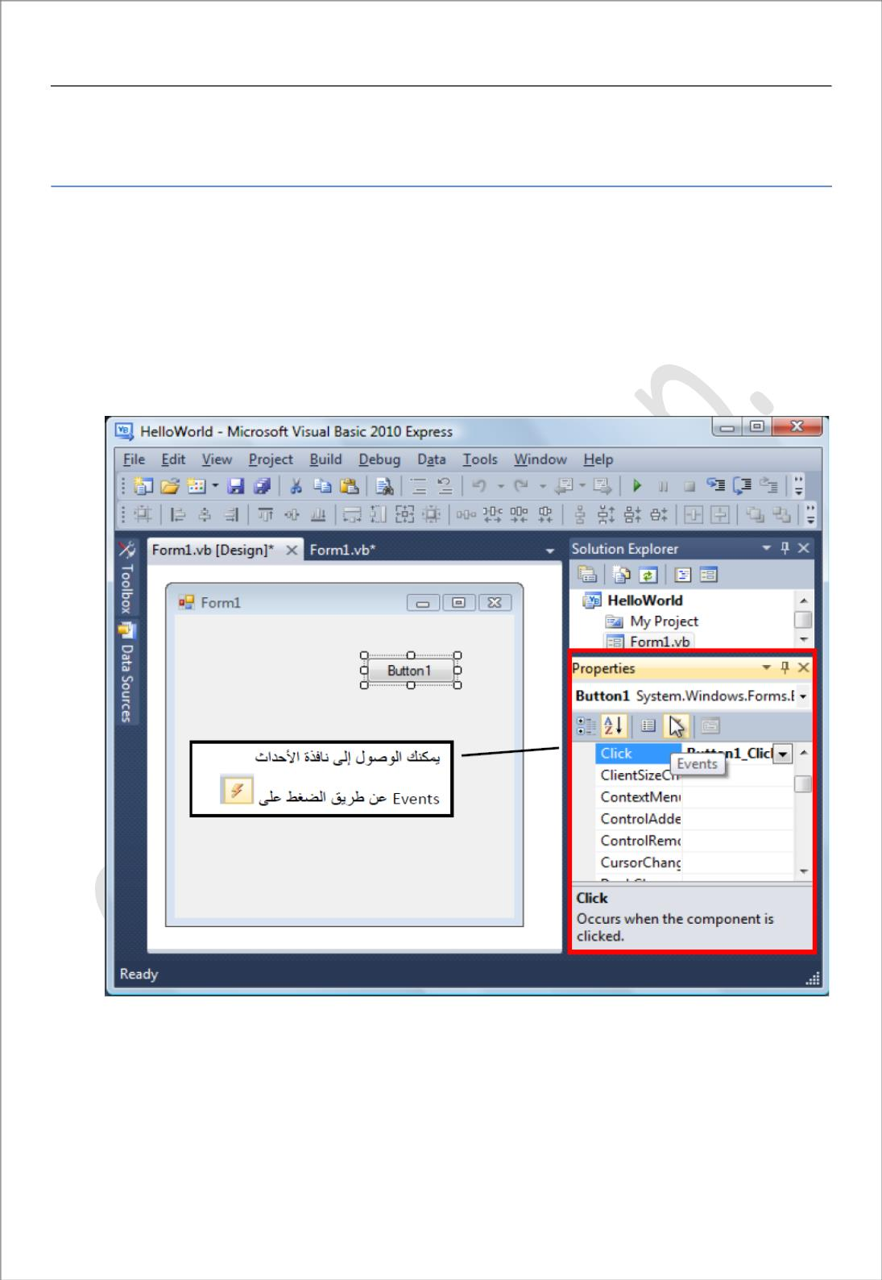
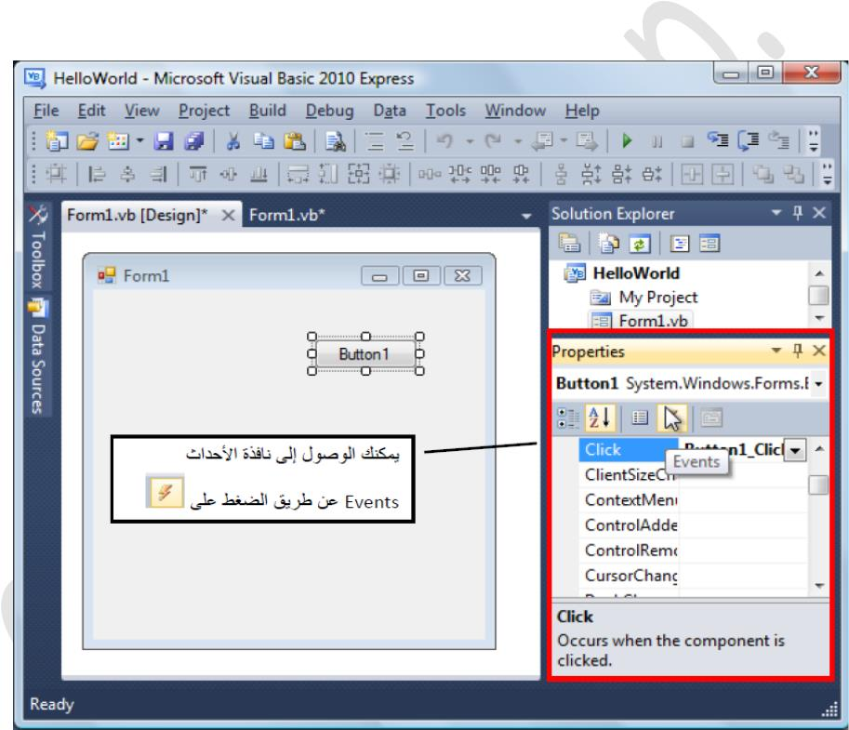
Assistant Lecturer
Visual Basic
university of Diyala /College of Engineering
Omar A. Imran
Department of Chemical
Second Class
2018 – 2019
Code أكتب كيف #
ꢇبرمج كود كتابة يةꢆكي ꢅوضꢀس ، لتكويدꢁ ꢄافذꢀ ꢃأساسيا ꢂبع و لكودꢁ كتابة أين اꢀوضح أن بعد
.ꢊكتابت ꢇف ꢉتستخد ꢇلتꢁ مرꢁوꢈꢁ ꢇه وما
دꢁلمرꢁ لكودꢁ إلى ꢐوصوꢎل لبرمجيةꢁ مرꢁوꢈꢁ من ꢃلمئاꢁ ظꢆتح أن ꢍيꢎꢏ ꢌلي ꢊꢀꢁ تتذكر أن ꢋيج
ꢓلخصائꢁ ꢄافذꢀ اꢒꢀم ꢄكثير طرق طريق نꢏ مرꢁوꢈꢁ ꢑهذ ꢋتكت و ꢐتص أن ꢍꢀيمك ماꢀإ
properties
Trail Version
Trail Version
Trail Version
Trail Version
Trail Version
Trail Version
Trail Version
Trail Version
Trail Version
Trail Version
Trail Version
Trail Version
Trail Version
صرꢀعꢎل يمكن ꢇلتꢁ ꢖꢁحدꢈꢁ ꢕجمي ىꢎꢏ Properties ꢄافذꢀ ꢇف Events ꢄافذꢀ ꢔتحتو و
.معين ꢇبرمج برد ꢉياꢘꢎل ꢊل ستجابةꢗꢁ
33

Slide 4
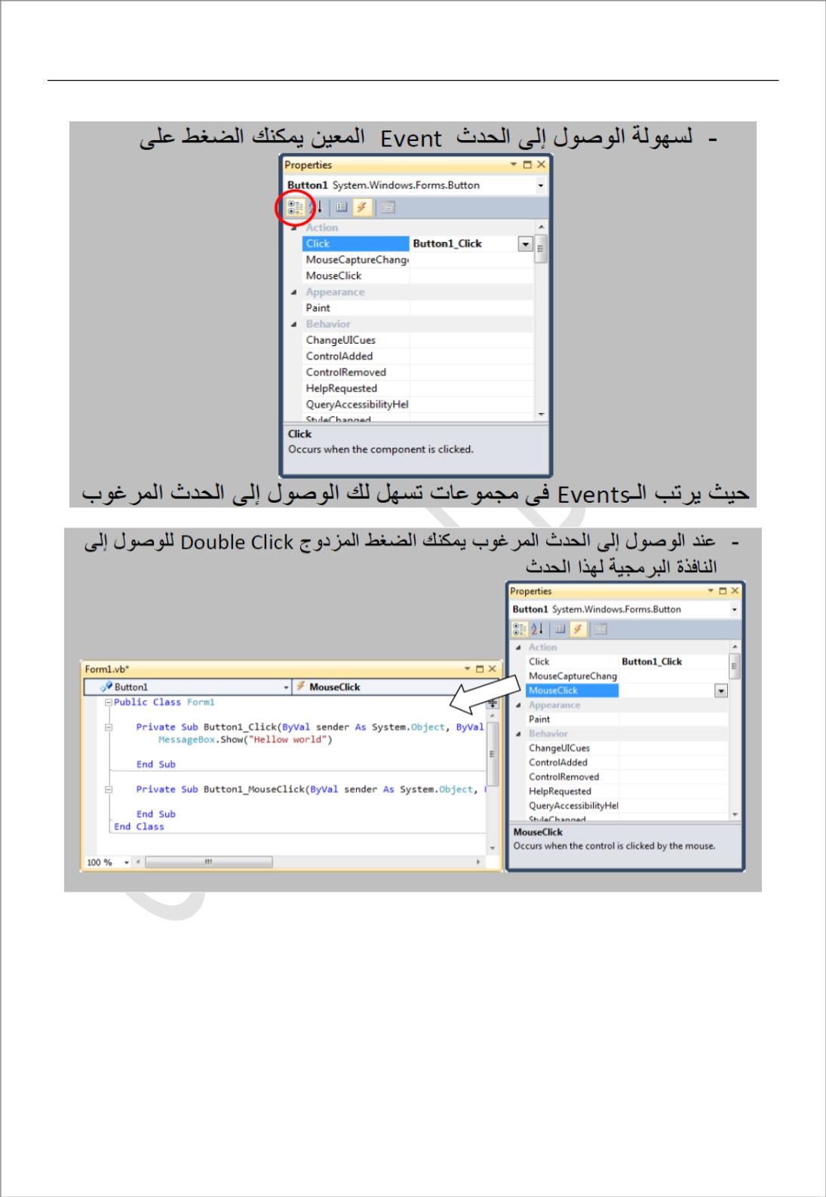
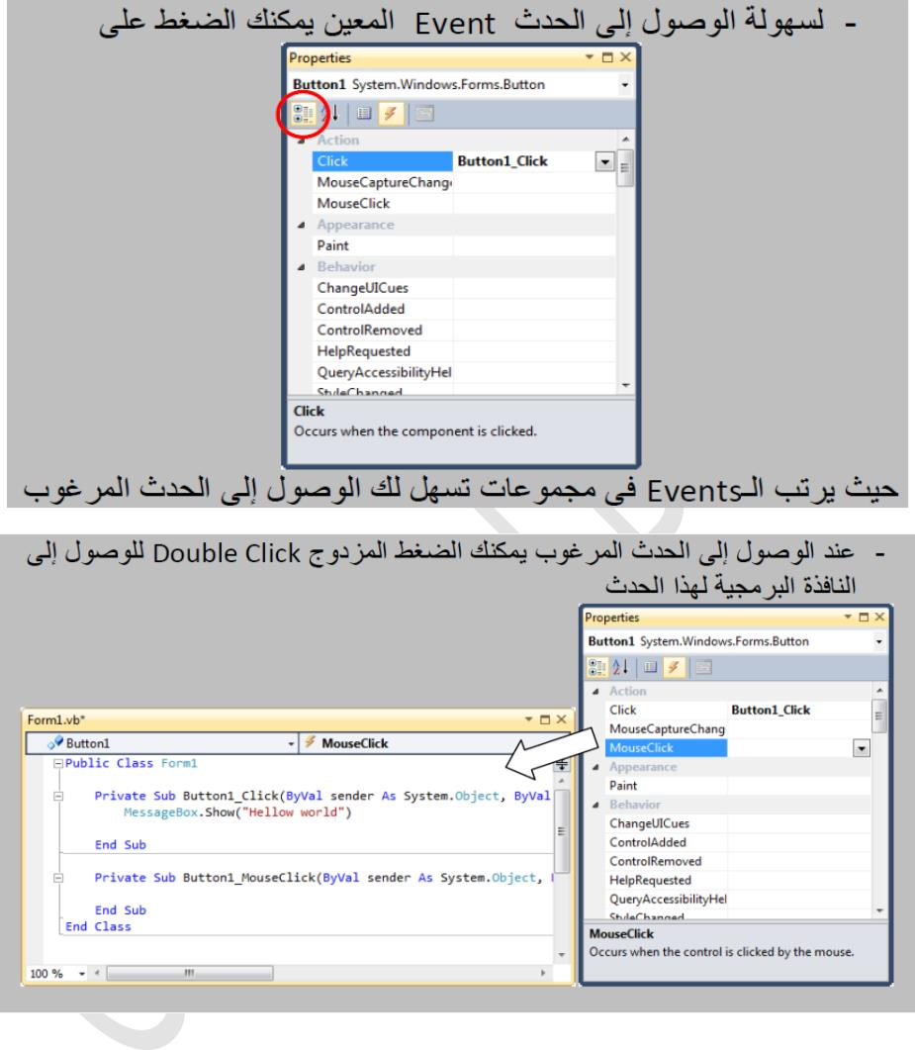
Assistant Lecturer
Visual Basic
university of Diyala /College of Engineering
Omar A. Imran
Department of Chemical
Second Class
2018 – 2019
Trail Version
Trail Version
Trail Version
Trail Version
Trail Version
Trail Version
Trail Version
Trail Version
Trail Version
Trail Version
Trail Version
Trail Version
Trail Version
Button 1ىꢃع الضغط دꢁع ꢂꢁإ مجꢀꢁالبر من الهدف سيكون ꢅمجꢄب رد هꢂ ꢃ ꢀꢁحꢂ كود كتابة كيفية مثال
)"ꢊلꢀꢉال ꢀيهꢈب ꢆꢇأ ")TextBox1 "ꢅداخ ꢄسيكت
:ديدꢌ ꢋمشرو ꢀشꢁأ •
34

Slide 5
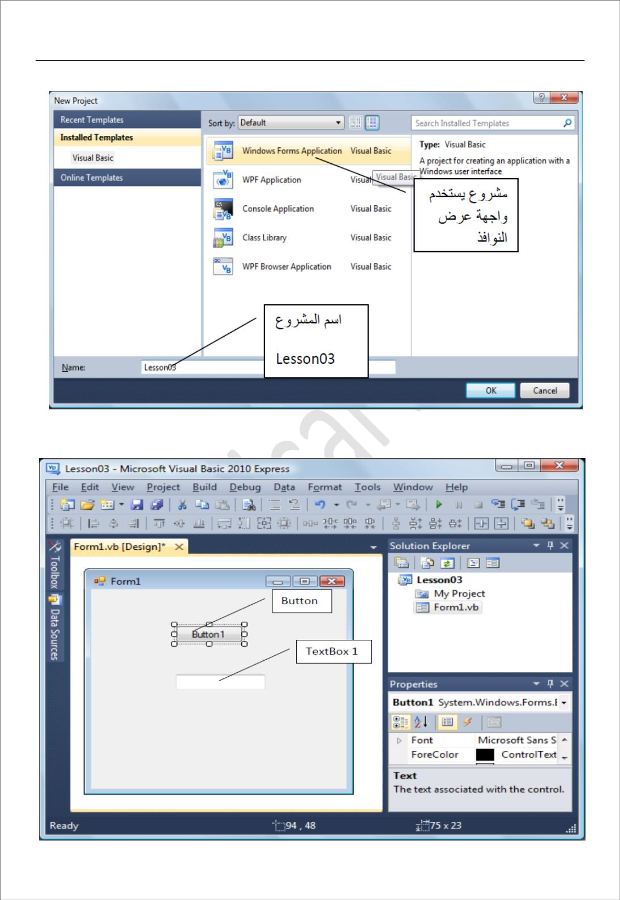
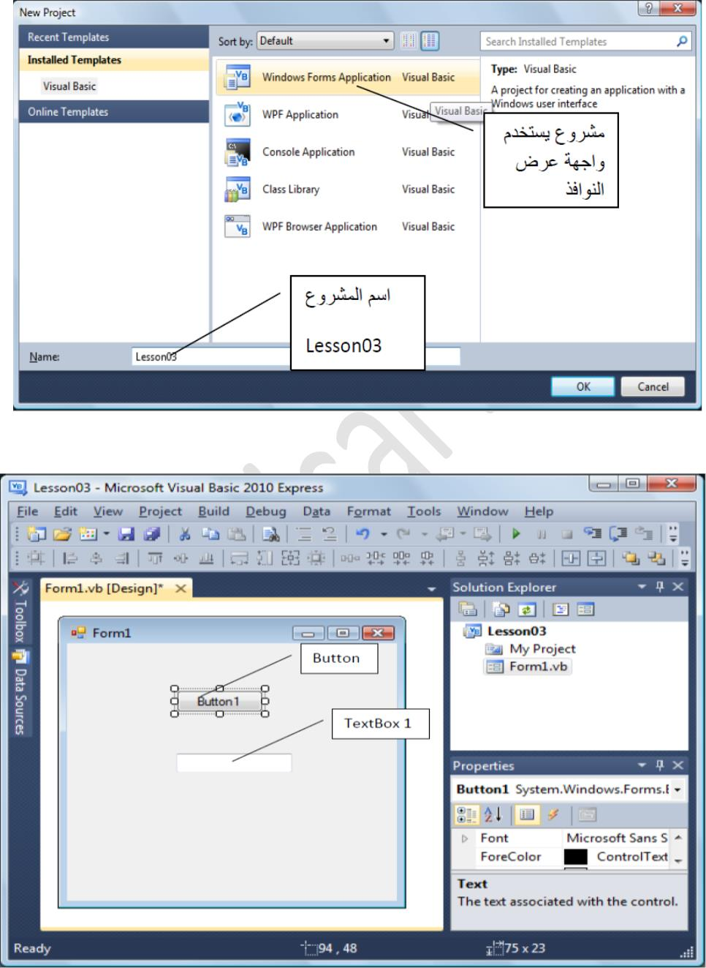
Assistant Lecturer
Visual Basic
university of Diyala /College of Engineering
Omar A. Imran
Department of Chemical
Second Class
2018 – 2019
Trail Version
Trail Version
Trail Version
Trail Version
Trail Version
Trail Version
Trail Version
Trail Version
Trail Version
Trail Version
Trail Version
Trail Version
Trail Version
:ليةꢁالت الواجهة مꢀص •
35

